Slide 1
BILP(MILP) method를 이용한 위성군 분석 및 설계/최적화
이진진
석사과정 4학기
2024-05-02

Slide 2
목차
참고 문헌 정보
Example 5 검증
Example 5 국내 및 인근지역 지상국 설정
결론
Notes:
예비심사에서는 가장 간단한 Example 1의 이론을 주로 활용하여 BILP의 구현 및 검증까지 보여드렸습니다 하지만 최종 목표는 이종 위성군 설계이기 때문에, example 3, 4는 건너뛰고
다양한 궤도 유형을 가지는 위성군 설계인 example 5를 최우선으로 구현해보고자 하였습니다
Example 3 ,4는 관심지역이 점 타겟이 아닌 영역이기 때문에, 추후에 필요하다면 참고하겠습니다

Slide 3
참고 문헌 정보

Slide 4
BILP(MILP) 설계기법 참고 문헌
주요 참고 문헌
Hang Woon Lee, Seiichi Shimizu, Shoji Yoshikawa, and Koki Ho, “Satellite Constellation Pattern Optimization for Complex Regional Coverage”, 2020 Journal of Spacecraft and Rockets 57:6, 1309-1327
BILP method의 전체적인 개념 및 흐름을 소개
추가로 참고한 문헌
Lee, Hang Woon and Koki Ho. “AAS 20-498 BINARY INTEGER LINEAR PROGRAMMING FORMULATION FOR OPTIMAL SATELLITE CONSTELLATION RECONFIGURATION” (2020).
BILP method를 이용한 위성군 배치의 reconfiguration에 대한 내용을 중점적으로 소개

Slide 5
Example 5 검증
Notes:
이번 주에는 자료조사와 코딩하는데 시간을 좀 많이 들여서 보여드릴게 많지는 않습니다

Slide 6
BILP method 참고문헌 예시
BILP method (Example 5)
Target 1 : Iceland
Target 2 : India
AoI & Time Seed Satellite OE | 𝜀(min) | Target 𝜙 | Target λ | Coverage Req | L | Time Step | Epoch
 | 10˚ | 64.14˚N | 21.94°W | 1 | 717 | 120s | 24.01.01 00:00:00
[10527.34km, 0, 70˚, 0˚, 0˚, 0˚] | n = [65, 144, 285, 36]
[12758.44km, 0, 47.915˚, 0˚, 0˚, 0˚] | n = [208, 428, 523, 608, 634, 702]
AoI & Time Seed Satellite OE | 𝜀(min) | Target 𝜙 | Target λ | Coverage Req | L | Time Step | Epoch
 | 15˚ | 19.07˚N | 72.87°E | 1 | 717 | 120s | 24.01.01 00:00:00
[10527.34km, 0, 70˚, 0˚, 0˚, 0˚] | n = [65, 144, 285, 36]
[12758.44km, 0, 47.915˚, 0˚, 0˚, 0˚] | n = [208, 428, 523, 608, 634, 702]
출처 : Hang Woon Lee, Seiichi Shimizu, Shoji Yoshikawa, and Koki Ho, “Satellite Constellation Pattern Optimization for Complex Regional Coverage”, 2020 Journal of Spacecraft and Rockets 57:6, 1309-1327
Notes:
참고문헌에 제시된 두 관심지역 및 초기 조건을 동일하게 설정하였고 제 코딩과 비교해보았습니다
위는 저궤도 아래는 고궤도

Slide 7
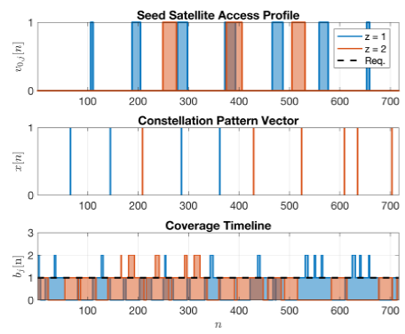
BILP method 참고문헌 예시 검증
BILP method (Example 5)
Target 1 : Iceland
총 위성 수(10대)
저궤도(4149.2km) : 4대
고궤도(6380.3km) : 6대
참고문헌의 결과
Matlab의 결과
출처 : Hang Woon Lee, Seiichi Shimizu, Shoji Yoshikawa, and Koki Ho, “Satellite Constellation Pattern Optimization for Complex Regional Coverage”, 2020 Journal of Spacecraft and Rockets 57:6, 1309-1327
Notes:
같은 해를 대입하여 코드 실행을 했을 때 당연히 같은 결과가 나오는 걸 확인할 수 있었고

Slide 8
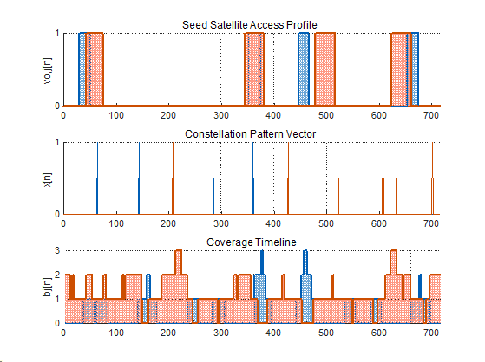
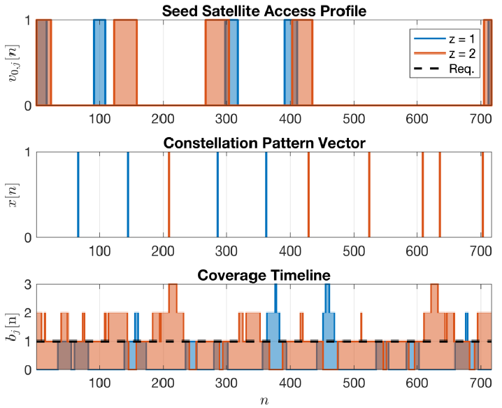
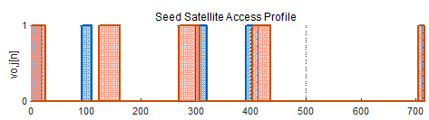
BILP method 참고문헌 예시 검증
BILP method (Example 5)
Target 2 : India
총 위성 수(10대)
저궤도(4149.2km) : 4대
고궤도(6380.3km) : 6대
참고문헌의 결과
Matlab의 결과
출처 : Hang Woon Lee, Seiichi Shimizu, Shoji Yoshikawa, and Koki Ho, “Satellite Constellation Pattern Optimization for Complex Regional Coverage”, 2020 Journal of Spacecraft and Rockets 57:6, 1309-1327
Notes:
두번째 관심지역인 인도도 마찬가지였습니다

Slide 9
BILP method 참고문헌 예시 검증
BILP method (Example 5)
Target 1 : Iceland
하나의 궤도만을 운용했을 때 필요한 최소 위성 수
저궤도(4149.2km) : 9대
고궤도(6380.3km) : 11대
저궤도만 운용
고궤도만 운용
Notes:
왜 두 가지의 궤도 유형을 운용해야 하는지 말씀드리면
첫번째 관심지역의 100% 커버를 목표로 한 단일 위성 궤도로는
저궤도가 9대, 고궤도가 11대였습니다

Slide 10
BILP method 참고문헌 예시 검증
BILP method (Example 5)
Target 2 : India
하나의 궤도만을 운용했을 때 필요한 최소 위성 수
저궤도(4149.2km) : 11대
고궤도(6380.3km) : 8대
저궤도만 운용
고궤도만 운용
Notes:
반대로 두번째 지역인 인도는
저궤도가 11대, 고궤도가 8대로 저궤도에 더 많은 위성 배치가 필요했습니다
하지만 앞의 결과에서 저궤도와 고궤도에서 각각 4대와 6대 즉 총 10대로 운용했을 때
100% 커버를 달성했기 때문에 두 궤도를 사용하면
두 지역을 동시에 탐지할 수 있을 뿐만 아니라 위성 수를 줄일 수 있습니다

Slide 11
Example 5 국내 및 인근지역 지상국 설정
Notes:
이것을 우리나라에서도 실용성 있게 사용하기 위해
국내와 인근 지역에 지상국 설정하는 것을 고려해보았는데요

Slide 12
국내 지상국 설정
BILP method (Example 5)
Target 1 : 서울
AoI & Time Seed Satellite OE | 𝜀(min) | Target 𝜙 | Target λ | Coverage Req | L | Time Step | Epoch
 | 10˚ | 37.57˚N | 127°E | 1 | 720 | 120s | 24.01.01 00:00:00
[10527.34km, 0, 70˚, 0˚, 0˚, 0˚] | n = [0 134 62 214]
[12758.44km, 0, 47.915˚, 0˚, 0˚, 0˚] | n = [512 297 600 679 209]
저궤도 운용(4대)
Coverage : 66%
고궤도 운용(5대)
Coverage : 84%
혼합하여 운용(9대)
Coverage : 100%
Notes:
첫 번째 지역은 서울로 정하였고, 관심 지역의 위치만 바꿨고 나머지 초기 조건은 모두 참고문헌의 예시와 동일합니다
이 때 두 궤도를 사용해서 100% 달성하는데 필요한 위성은 저궤도 4대, 고궤도 5대로 총 9대입니다
참고문헌에서의 다른 관심지역에 비해 필요 위성이 1대가 적습니다

Slide 13
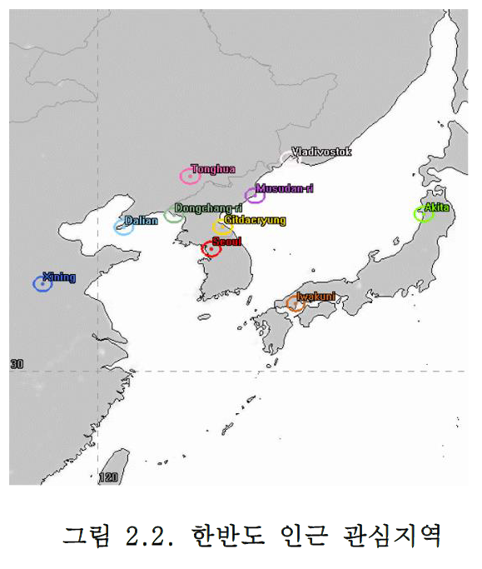
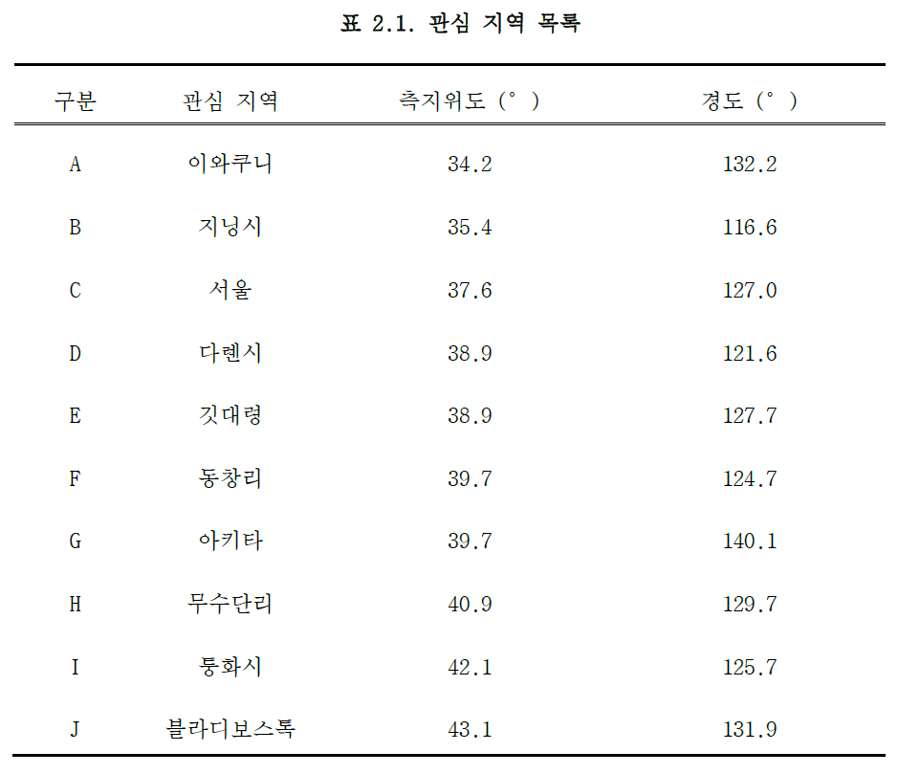
인근지역 지상국 설정
BILP method (Example 5)
Target 2 선정
출처 : 신진영, 지역 커버리지 초소형 위성군 궤도설계와 위성군 궤도 전개 연구, 2020
Notes:
그리고 신진영 석사논문을 참고하여 주변 지역을 관심지역으로 설정하려고 했으나
참고문헌에서 제시한 궤도 자체가 그렇게 낮은 고도가 아니어서 이정도 가까운 거리는
크게 결과가 다르지 않아 무의미하다고 판단했습니다

Slide 14
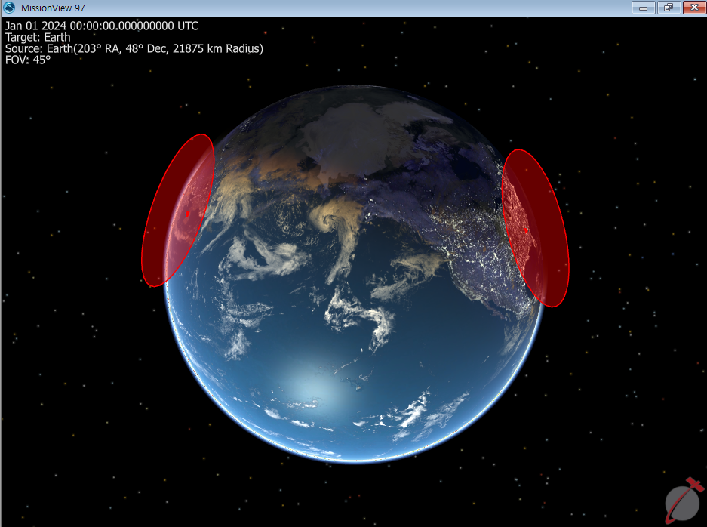
인근지역 지상국 설정
BILP method (Example 5)
Target 2 선정 : example 1~2의 관심지역 (34.75˚N, 84.39°W)
출처 : 신진영, 지역 커버리지 초소형 위성군 궤도설계와 위성군 궤도 전개 연구, 2020
Notes:
따라서 지금까지 연구해온 example 1~2에서의 지점을 관심지역으로 설정했는데요
서울과의 상대 거리를 보면 그림과 같고 예시로 한 지점을 가져왔을 뿐
관심지역은 언제든 재설정할 수 있습니다

Slide 15
국내 지상국 설정
BILP method (Example 5)
Target 2 : Exam1~2의 관심지역
AoI & Time Seed Satellite OE | 𝜀(min) | Target 𝜙 | Target λ | Coverage Req | L | Time Step | Epoch
 | 10˚ | 34.75˚N | 84.39°W | 1 | 717 | 120s | 24.01.01 00:00:00
[10527.34km, 0, 70˚, 0˚, 0˚, 0˚] | n = [0 56 646 700]
[12758.44km, 0, 47.915˚, 0˚, 0˚, 0˚] | n = [13 281 318 379 487 681]
저궤도 운용(4대)
Coverage : 61.1%
고궤도 운용(6대)
Coverage : 80%
혼합하여 운용(10대)
Coverage : 100%
Notes:
이 때의 필요 위성 수는 참고문헌에서 제시한 것과 동일하게
저궤도 4대, 고궤도 6대로 나왔으며
한 가지의 유의할 점은 두 관심지역에 대해서 아직은 같은 해를 구한 것이 아닙니다
각 지점마다 얼만큼의 위성이 최소로 필요한지 구한 뒤에
두 지점을 동시에 관측하는 궤도 두 개의 해를 구하는것은 오늘부터 진행해보려 합니다

Slide 16
결론

Slide 17
결론
BILP Method를 이용한 이종 위성군 설계
두 가지 유형의 궤도를 동시에 운용하는 이종 위성군 설계 진행 중
관심지역이 두 곳 이상일 경우 두 지점의 커버를 모두 만족할 수 있음
필요한 총 위성 수를 줄일 수 있음
국내에서의 실용성을 위해 첫 번째 관심 지역을 서울로 지정
비교적 먼 거리의 임의의 지점을 두 번째 관심지역으로 설정 함
서울과 동시에 관측했을 때 관측 의의가 있는 지점을 찾는 것이 필요
위성군에서 주로 사용하는 재방문 주기 개념 도입 예정

Slide 18
경청해 주셔서 감사합니다.
질의응답
발표자: 이진진
이메일: jj95lee@yonsei.acl.kr

